Slide 1
ΑΝΑΛΥΣΗ ΣΥΣΤΗΜΑΤΩΝ ΚΑΙ ΤΕΧΝΟΛΟΓΙΑ ΛΟΓΙΣΜΙΚΟΥ
ΕΡΓΑΣΙΑ - ΣΥΣΤΗΜΑ ΔΗΛΩΣΕΩΝ ERASMUS
ΤΜΗΜΑ ΠΛΗΡΟΦΟΡΙΚΗΣ ΚΑΙ ΤΗΛΕΜΑΤΙΚΗΣ
ΜΕΛΗ ΟΜΑΔΑΣ:
ΑΝΔΡΕΑΣ ΜΑΥΡΟΠΟΥΛΟΣ, ΑΜ: 217129
ΒΑΓΓΕΛΗΣ ΚΟΝΤΟΣ, ΑΜ: 21641
ΓΙΑΝΝΗΣ ΣΟΜΟΣ, ΑΜ: 21685

Slide 2
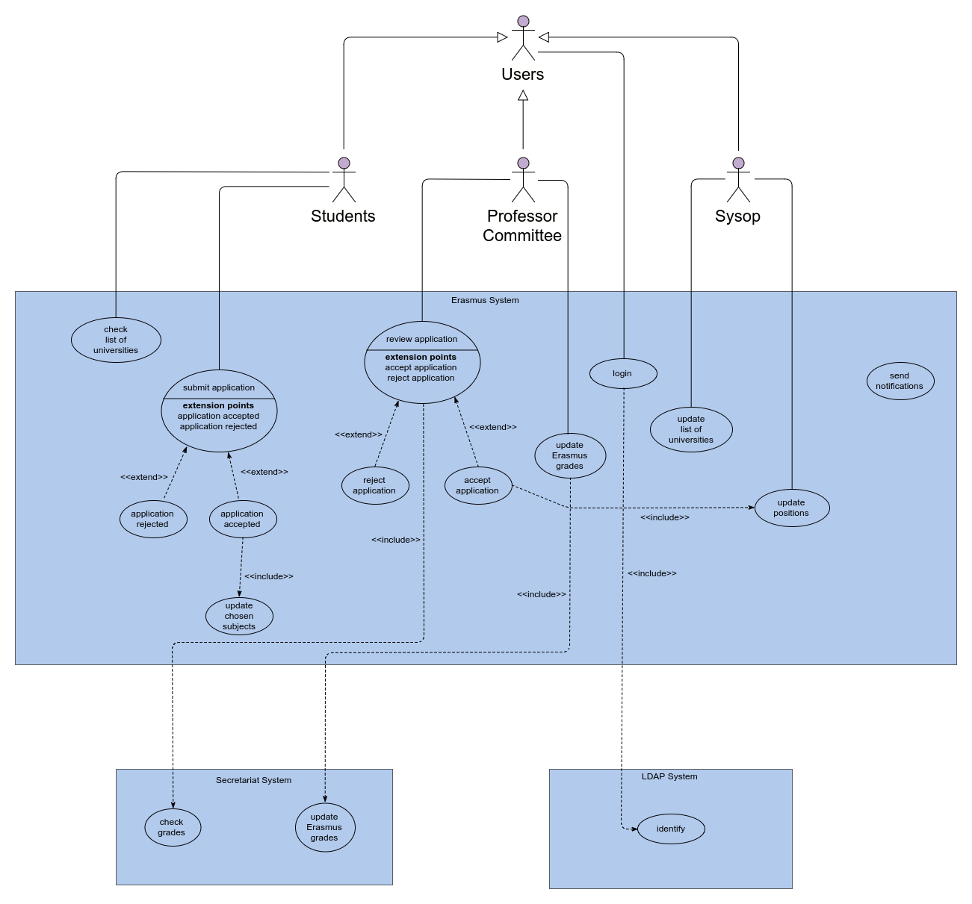
Use
Case
Diagram
!Σημαντική Παραδοχή : Όλοι οι χρήστες θεωρούνται εσωτερικοί.

Slide 3
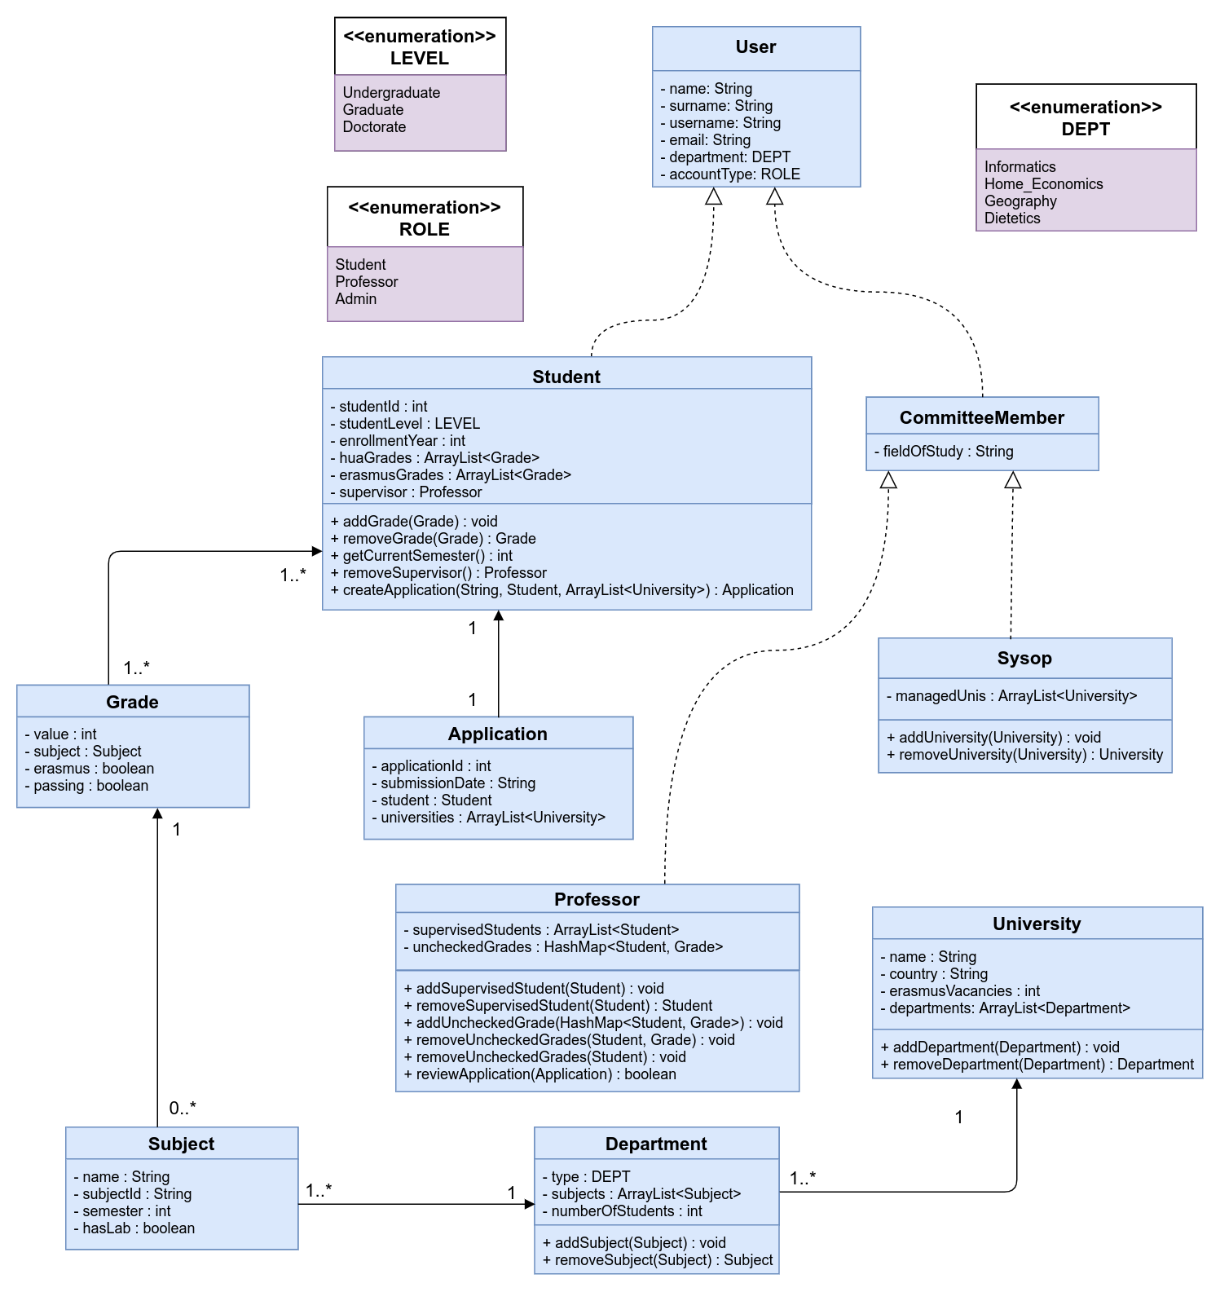
Class Diagram

Slide 4
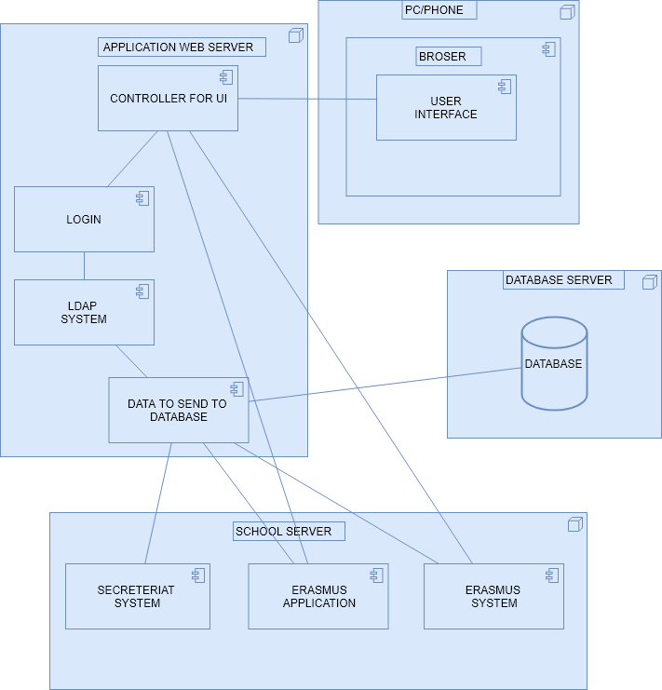
Deployment
Diagram

Slide 5
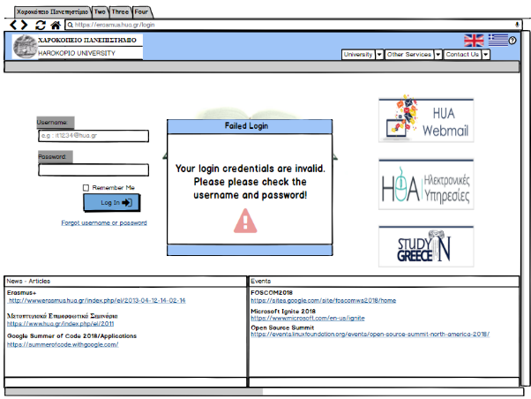
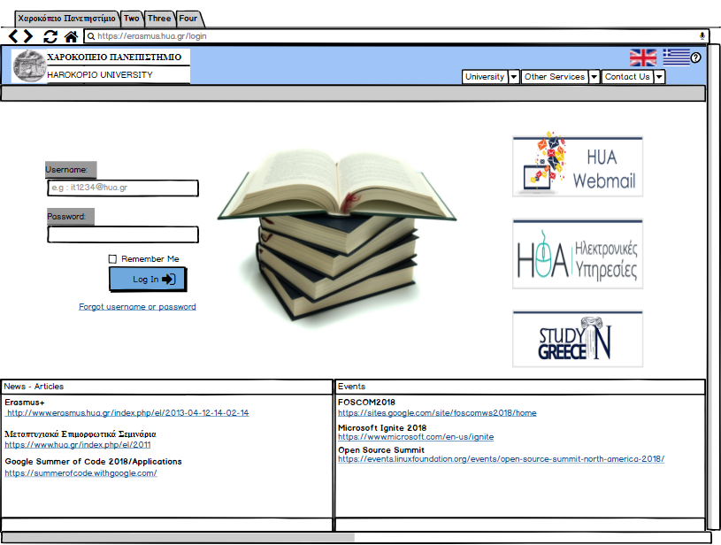
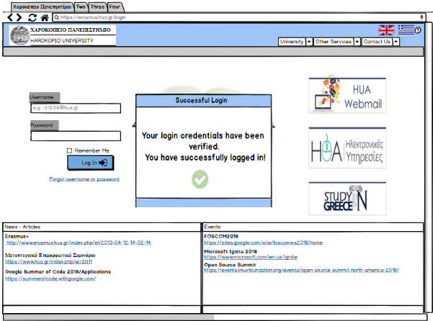
System Login Sample Design UI

Slide 6
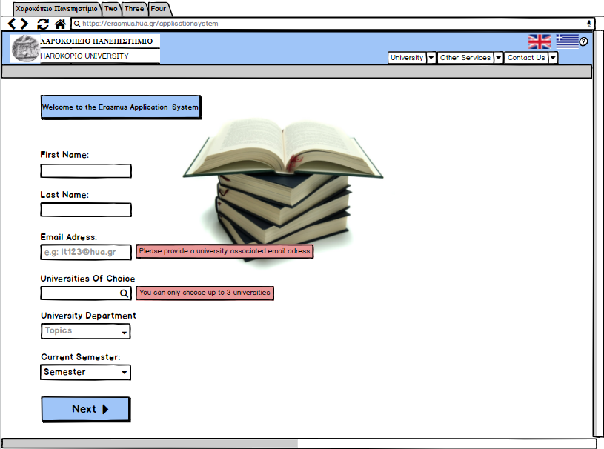
Application Creation Sample Design UI

Slide 7
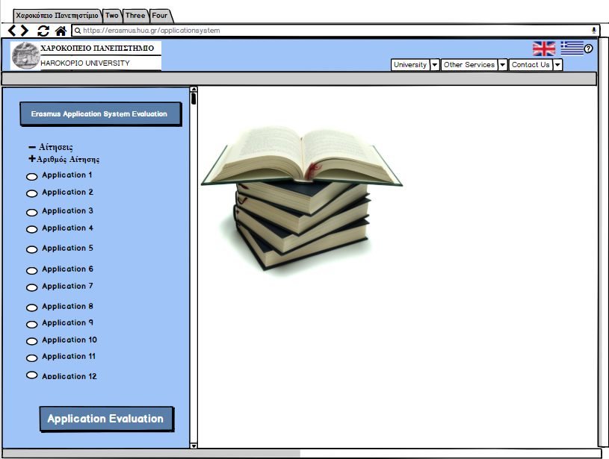
Application Evaluation Sample Design UI
Παραδοχή
Οι αιτήσεις των φοιτητών εμφανίζονται με φθίνουσα σειρά βαθμολογίας (υψηλότερος Μ.Ο μαθηματών κτλπ.)

Slide 8
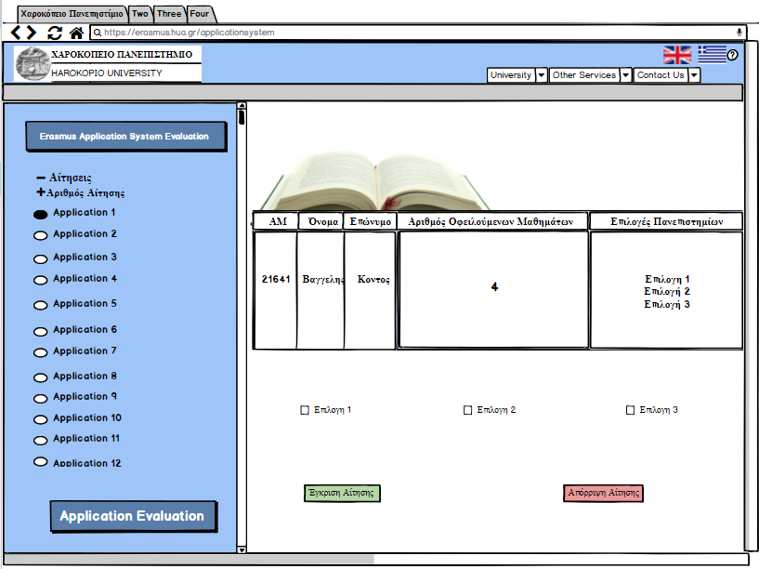
Application Review Sample Design UI
Παραδοχή
Όταν ο καθηγητής επιλέξει μια από τις επιλογές του φοιτητή το σύστημα ελένχει αν υπάρχει ακόμα κενή θέση στο πανεπιστήμιο αυτό και εμφανίζει αντίστοιχο μήνυμα. Αφού εγκριθεί το αίτημα η θέση καλύπτεται!

